Slide 1

DV2R - MOTOS

Slide 2
DV2R - MOTOS
APRESENTAÇÃO DO SETOR DE MOTOCICLETAS
1 – Dados do Setor
  Produção, Atacado, Varejo e Exportações
  Distribuição por Categoria
  Distribuição por Canais de Venda
  Projeção 2019 e 2020
2 – Ações de Segurança

Slide 3
DV2R - MOTOS
DADOS ANUAIS DE MOTOCICLETAS (Jan a Out)
PRODUÇÃO
EXPORTAÇÃO
7,6%
+66.700 unid.
-47,5%
-29.207 unid.
Fonte: Associadas
Fonte: Associadas
ATACADO
VAREJO
14,3%
+115.008 unid.
14,8%
+115.511 unid.
Fonte: Associadas
Fonte: Renavam

Slide 4
DV2R - MOTOS
Atacado anual de motocicletas por categoria
CATEGORIAS | JAN-OUT 2018 | PAR. (%) | JAN-OUT 2019 | PAR. (%) | VAR.(2019/2018) | VAR. (UND)
STREET | 407.517 | 50,7% | 458.578 | 49,9% | 12,5% | 51.061
TRAIL | 170.969 | 21,3% | 181.549 | 19,8% | 6,2% | 10.580
MOTONETA | 118.810 | 14,8% | 138.780 | 15,1% | 16,8% | 19.970
SCOOTER | 56.520 | 7,0% | 78.904 | 8,6% | 39,6% | 22.384
NAKED | 18.692 | 2,3% | 21.098 | 2,3% | 12,9% | 2.406
BIGTRAIL | 14.181 | 1,8% | 17.904 | 1,9% | 26,3% | 3.723
OFF-ROAD | 6.385 | 0,8% | 11.786 | 1,3% | 84,6% | 5.401
CUSTOM | 5.860 | 0,7% | 5.861 | 0,6% | 0,0% | 1
SPORT | 4.667 | 0,6% | 4.149 | 0,5% | -11,1% | -518
TOTAL | 803.601 |  | 918.609 |  | 14,3% | 115.008
Fonte: Associadas

Slide 5
DV2R - MOTOS
Modalidades de venda no varejo – Jan a Out
 | 2018 | % | 2019 | % | VAR. (unids.) | VAR. (%)
À vista | 247.453 | 31,8% | 294.802 | 32,9% | +47.349 | 19,1%
CDC | 319.170 | 41,0% | 388.687 | 43,4% | +69.517 | 21,8%
Consórcio | 212.630 | 27,3% | 211.275 | 23,6% | -1.355 | -0,6%
TOTAL | 779.253 | 100,0% | 894.764 | 100,0% | +115.511 | 14,8%
Fonte: Associadas

Slide 6
DV2R - MOTOS
Média diária do varejo de motocicletas
Fonte: Renavam

Slide 7
DV2R - MOTOS
Projeção 2019
 | 2018 | Projeção 2019 (anterior) | Projeção 2019 (revisada) | Var. 2019/2018 (unid.) | Var 2019/2018 %
Produção | 1.036.788 | 1.100.000 | 1.105.000 | 68.212 | 6,6%
Exportação | 57.131 | 40.000 | 34.000 | -23.131 | -40,5%
Atacado | 957.764 | 1.060.000 | 1.071.000 | 113.236 | 11,8%
Varejo | 940.108 | 1.020.000 | 1.070.000 | 129.892 | 13,8%
Fonte: Associadas

Slide 8

DV2R - MOTOS
Principais fatores de Crescimento do Mercado
Facilidade de crédito
Mobilidade urbana e baixo consumo
de combustível e manutenção
Modernização das motocicletas com novas
tecnologias e design mais atrativo

Slide 9
DV2R - MOTOS
Projeção 2020
 | Projeção 2019 | Projeção 2020 | Var. (unid.) | Var %
Produção | 1.105.000 | 1.175.000 | 70.000 | 6,3%
Exportação | 34.000 | 30.000 | -4.000 | -11,8%
Atacado | 1.071.000 | 1.145.000 | 74.000 | 6,9%
Varejo | 1.070.000 | 1.140.000 | 70.000 | 6,5%
Fonte: Associadas

Slide 10
DV2R - MOTOS
Produção anual e projeções
Fonte: Associadas *Projeção

Slide 11
DV2R - MOTOS
Ações de Segurança

Slide 12
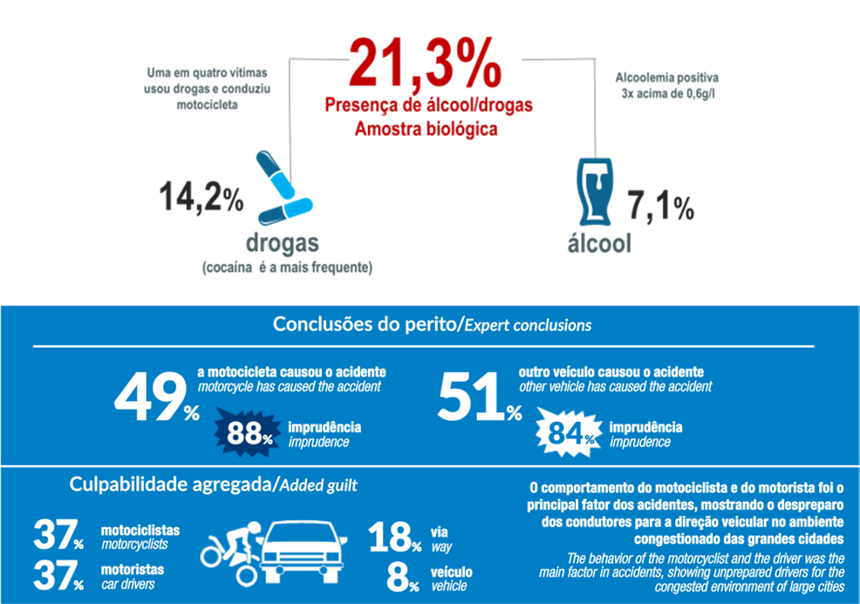
DV2R - MOTOS
AÇÕES DE SEGURANÇA
Amparada nas Estatísticas Oficiais a ABRACICLO promoveu pesquisa Causa de Acidentes

Slide 13
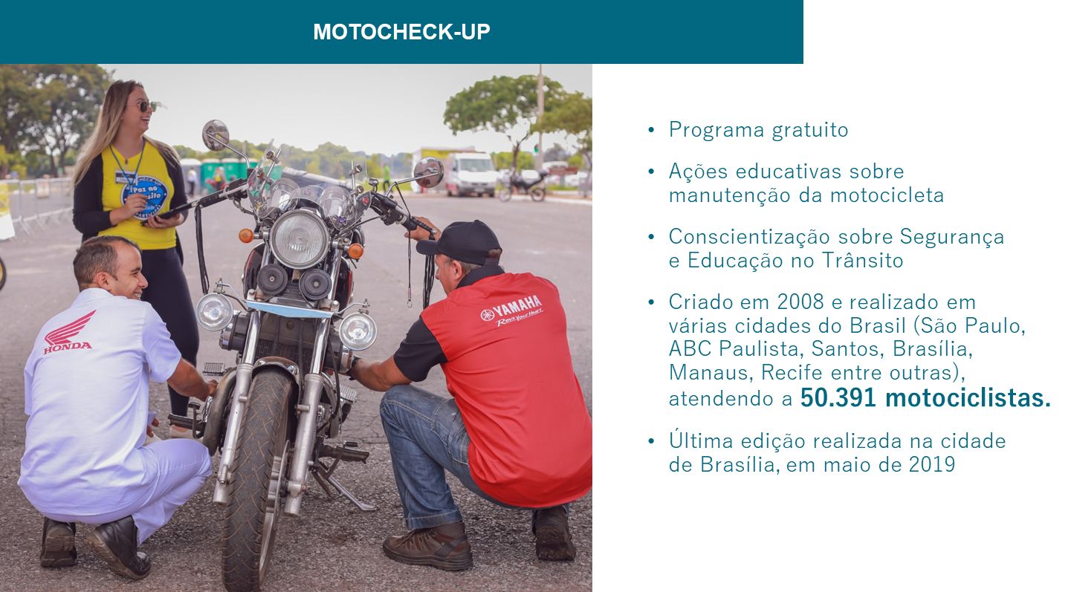
DV2R - MOTOS
AÇÕES DE SEGURANÇA
Para redução dessa grave situação a ABRACICLO adota contramedidas

Slide 14
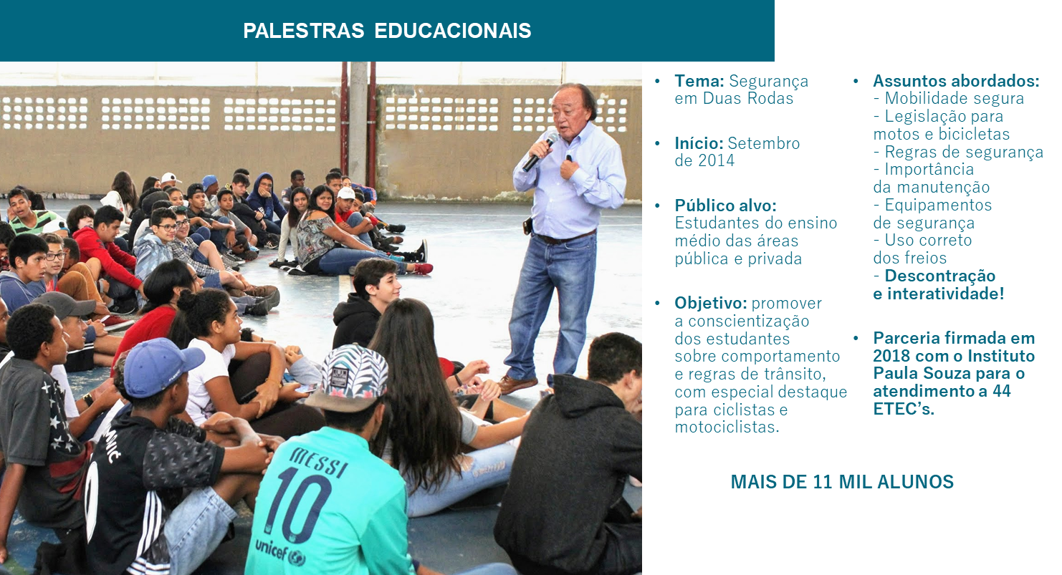
DV2R - MOTOS
AÇÕES DE SEGURANÇA
Para redução dessa grave situação a ABRACICLO adota contramedidas

Slide 15
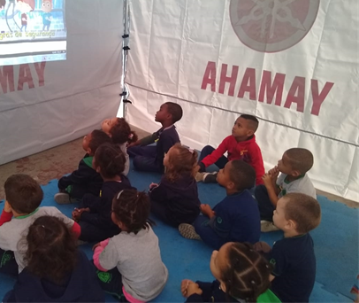
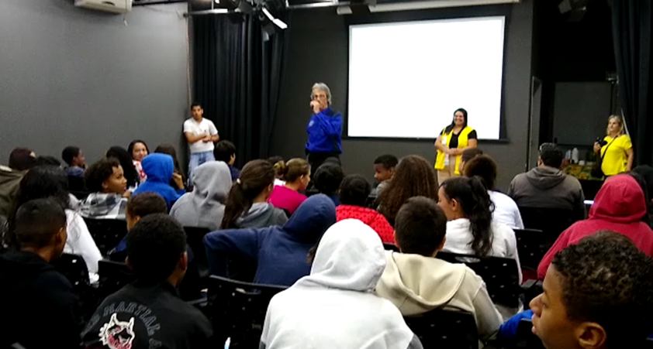
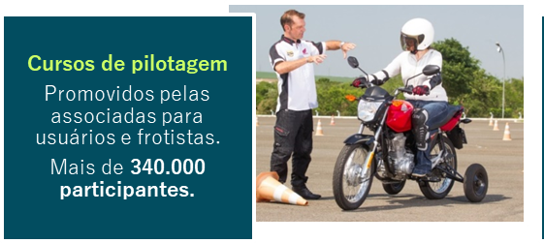
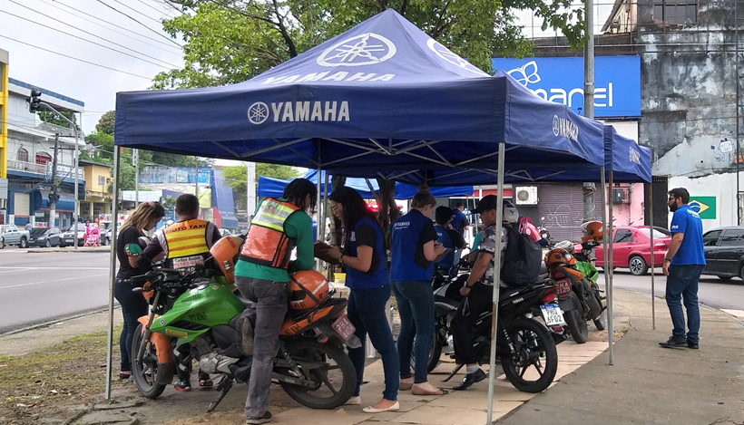
DV2R - MOTOS
AÇÕES DE SEGURANÇA
As associadas à ABRACICLO também realizam ações para propagação de boas práticas:
Palestras educativas para estudantes do Ensino Médio de escolas públicas
em várias cidades. Atendimento a mais
de 11 mil estudantes.
Sorocaba
Palestras educativas Para profissionais em empresas e comunidades orientadas por autoridades locais.
Petropolis
PIT STOPS
Em parceria com autoridades das cidades mais importantes do país, com milhares de atendimentos
Indaiatuba
Manaus

Slide 16
DV2R - MOTOS
Obrigado!

